Slide 1
原子力船について
東京都市大学
高木直行

Slide 2
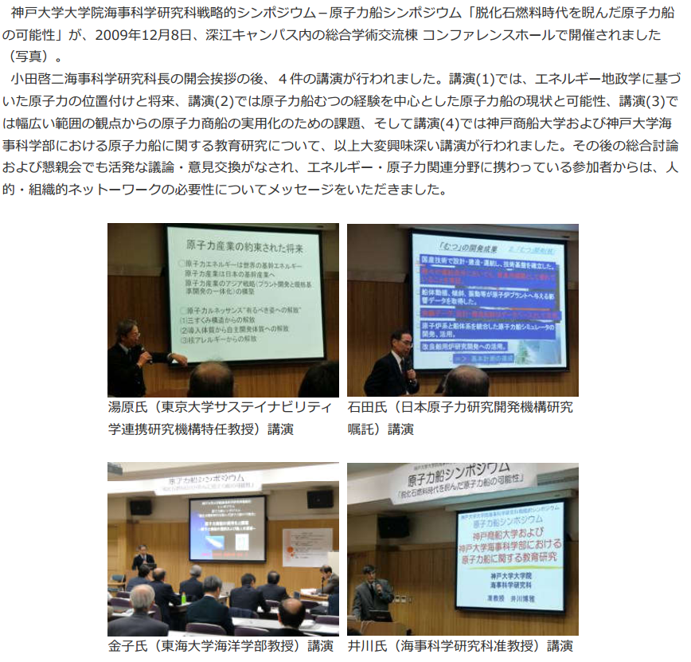

Slide 3
原子力船の概要と特徴
少ない燃料で大出力と長い航続距離
搭載燃料の重量やスペース節約
炉型はBWRでなくPWR
ロシアは鉛ビスマス高速炉も
燃焼に酸素不要 → 潜水艦に適
潜水艦の場合、ポンプ音低減のため低出力では自然循環冷却可能と設計
強固な船体設計
衝突、座礁などから原子炉を防護するため、一般の船舶より強固に

Slide 4
船体の振動、ピッチング、ローリング、衝突への耐性
核反応や除熱への影響回避、構造健全性維持
塩害対策のためのメインテナンス
重力に因らない炉停止機構
スプリング力で制御棒を炉心に挿入（むつ）
高濃縮ウラン燃料
一般に小型炉心は中性子漏洩大→濃縮度高の傾向
燃料は酸化物（セラミック）よりもU-Zr金属燃料
余剰濃度抑制のため可燃性毒物を使用
ケミカル・シム反応度制御不使用
船体沈没時において海水との置換による反応度事故を防止するため、制御棒のみで原子炉の反応度制御を行う（発電炉PWRのようにボロン水を用いるは用いない）

Slide 5
原子力船特有のリスク
特有の考慮事項
陸上の発電炉と異なる外部起因事象
揺動による構造強度、長期腐食管理
砕氷船： 意図的ピッチングで氷に乗り上げ割る→繰り返し衝撃力
事故時のリスク
過酷事故で環境への放射能放出
航海時： 海洋汚染、海洋資源汚染、風評被害、船員被ばく
係留、沿岸航行時： +公衆への健康被害
核ジャックへの懸念
低濃縮U使用が基本故、核物質奪取は考えにくい？
Radiological Dispersal Device (RDD)目的としてあり得る？

Slide 6
JAEA設計の大型船舶用原子炉（MRX）に見る安全設計
一体型 PWRの採用
一次系大口径配管がないので、大 LOCA（一次系大口径配管破断事故）の可能性を排除し、工学的安全系を簡素化できる。また、プラント（格納容器外形）を小型化できる
原子炉容器内装型制御棒駆動機構の採用
安全系の簡素化に役立ち（制御棒飛び出し事故原因の排除できる）、また、炉の小型化が可能である（特に一体型炉に好適：制御棒と制御棒駆動機構間の短縮が可能である）

Slide 7
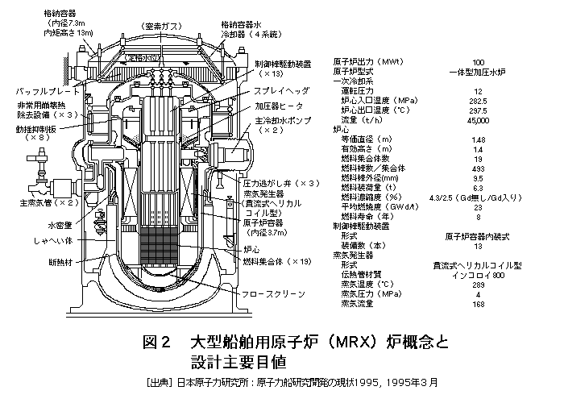

Slide 8
JAEA設計の大型船舶用原子炉（MRX）に見る安全設計
原子炉容器水漬式格納容器（サプレッション型原子炉格納容器）の採用
ＬＯＣＡ時に際し、原子炉容器内の蒸気が格納容器内に流出した場合、水面が上昇して満杯となることによって均圧化し一次冷却水の格納容器への流出が止まるので、炉心冠水が維持できる。受動的な冷却システムの適用が可能なので、長期間にわたる炉心の崩壊熱除去に有利
また、中性子ストリーミングがないので、二次遮へいが不要か、あるいは遮へいの大幅削減が可能
受動的崩壊熱除去システムの採用
蒸気管破断、蒸気発生器伝熱管破断等の事故時に、自然循環により炉心の崩壊熱を格納容器水中に放熱できるヒートパイプ式 水冷却システム（弁の開放操作のみ） を採用

